Slide 3
第八章 机械振动 机械波
第1讲 机械振动

Slide 4

必备知识·强基固本
关键能力·核心突破

Slide 5
课标要求
通过实验，认识简谐运动的特征；能用公式和图像描述简谐运动；通过实验，
探究单摆的周期与摆长的定量关系；知道单摆周期与摆长、重力加速度的关系；
会用单摆测量重力加速度的大小；通过实验，认识受迫振动的特点；了解产生共
振的条件及其应用。

Slide 6
必备知识·强基固本

Slide 7
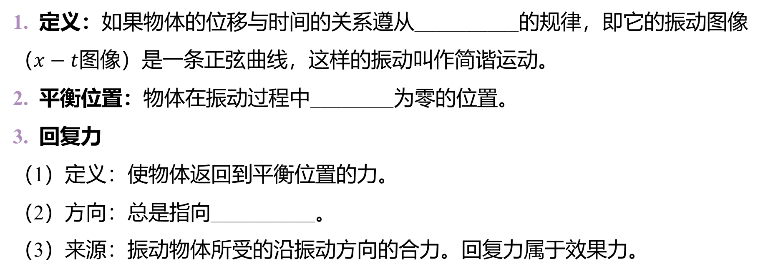
一、简谐运动
正弦函数
1. 定义：如果物体的位移与时间的关系遵从__________的规律，即它的振动图像
（$x−t$ 图像）是一条正弦曲线，这样的振动叫作简谐运动。
2. 平衡位置：物体在振动过程中________为零的位置。
3. 回复力
（1）定义：使物体返回到平衡位置的力。
（2）方向：总是指向__________。
（3）来源：振动物体所受的沿振动方向的合力。回复力属于效果力。
回复力
平衡位置

Slide 8
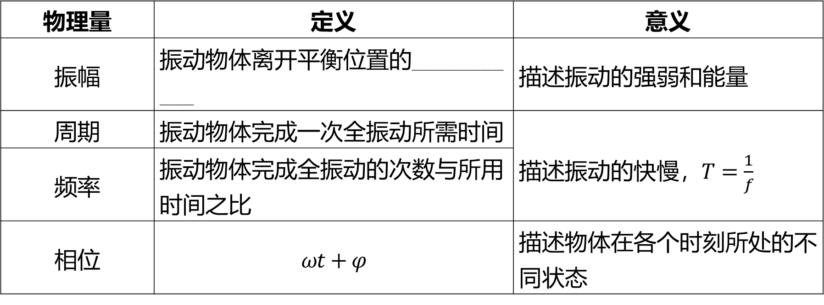
4. 描述简谐运动的物理量
物理量 | 定义 | 意义
振幅 | 振动物体离开平衡位置的________ ___ | 描述振动的强弱和能量
周期 | 振动物体完成一次全振动所需时间 | 描述振动的快慢，$T=\frac{1}{f}$
频率 | 振动物体完成全振动的次数与所用 时间之比
相位 | $ωt+φ$ | 描述物体在各个时刻所处的不 同状态
最大距离

Slide 9
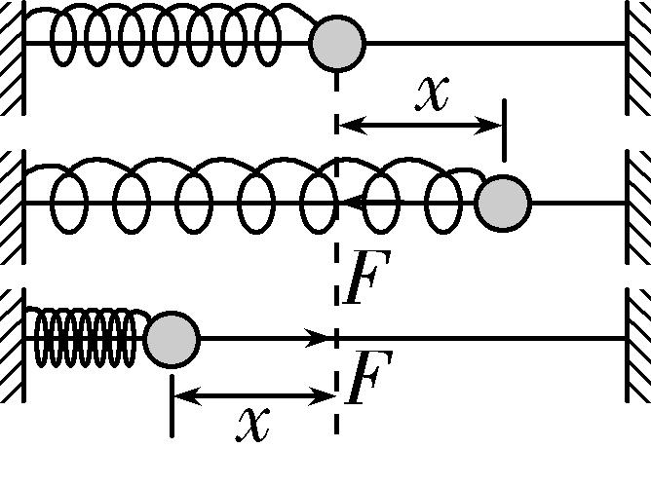
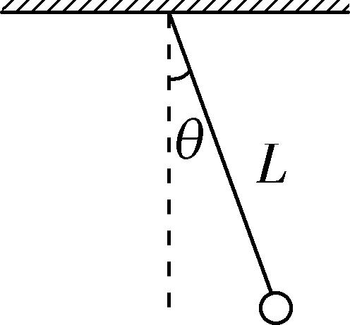
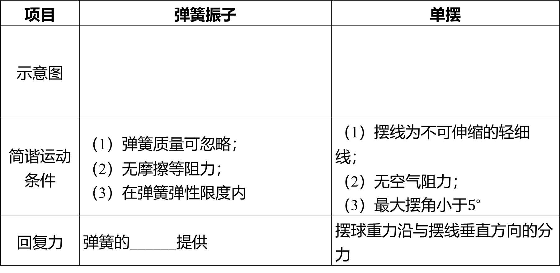
5. 简谐运动的两种模型
项目 | 弹簧振子 | 单摆
示意图 | _______________________________________ | ____________________________
简谐运动 条件 | （1）弹簧质量可忽略； （2）无摩擦等阻力； （3）在弹簧弹性限度内 | （1）摆线为不可伸缩的轻细 线； （2）无空气阻力； （3）最大摆角小于$5^{∘}$
回复力 | 弹簧的______提供 | 摆球重力沿与摆线垂直方向的分 力
弹力

Slide 10

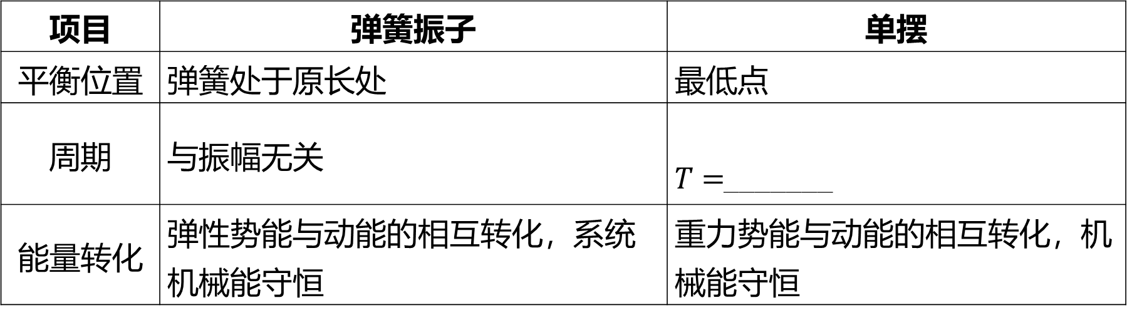
续表
项目 | 弹簧振子 | 单摆
平衡位置 | 弹簧处于原长处 | 最低点
周期 | 与振幅无关 | $T=$ _ ______
能量转化 | 弹性势能与动能的相互转化，系统 机械能守恒 | 重力势能与动能的相互转化，机 械能守恒
$2π\sqrt{\frac{L}{g}}$

Slide 11
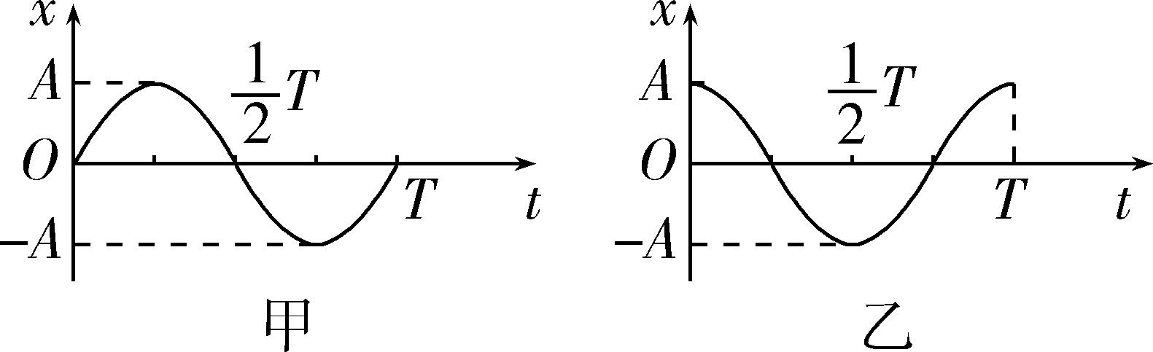
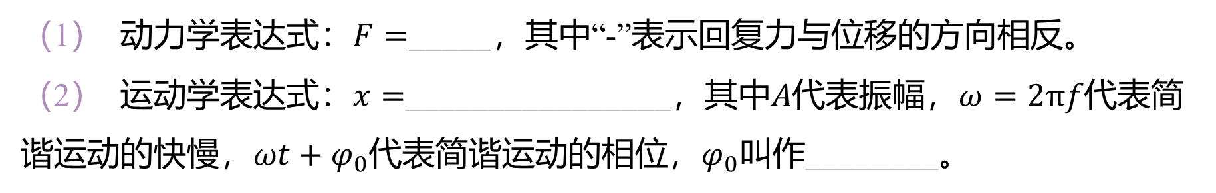
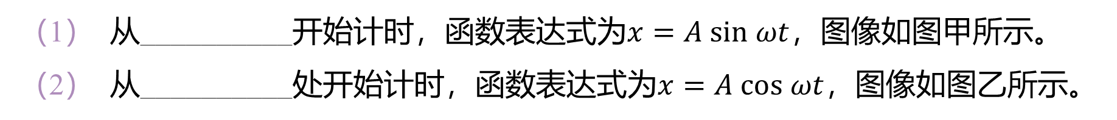


二、简谐运动的公式和图像
1. 表达式
（1） 动力学表达式：$F=$ _____，其中“-”表示回复力与位移的方向相反。
（2） 运动学表达式：$x=$________________，其中$A$代表振幅，$ω=2πf$ 代表简
谐运动的快慢，$ωt+φ_{0}$代表简谐运动的相位，$φ_{0}$ 叫作________。
$−kx$
$A sin (ωt+φ_{0})$
初相位
2. 图像
平衡位置
（1） 从__________开始计时，函数表达式为$x=A sin ωt$ ，图像如图甲所示。
（2） 从__________处开始计时，函数表达式为$x=A cos ωt$ ，图像如图乙所示。
最大位移

Slide 12
三、受迫振动及共振
1. 受迫振动
（1）概念：系统在驱动力作用下的振动。
（2）振动特征：受迫振动的频率等于________的频率，与系统的固有频率无关。
驱动力
2. 共振
固有频率
（1） 概念：驱动力的频率等于系统的__________时，受迫振动的振幅最大的现象。
（2）共振条件：驱动力的频率等于系统的固有频率。
（3） 特征：共振时______最大。
振幅

Slide 13
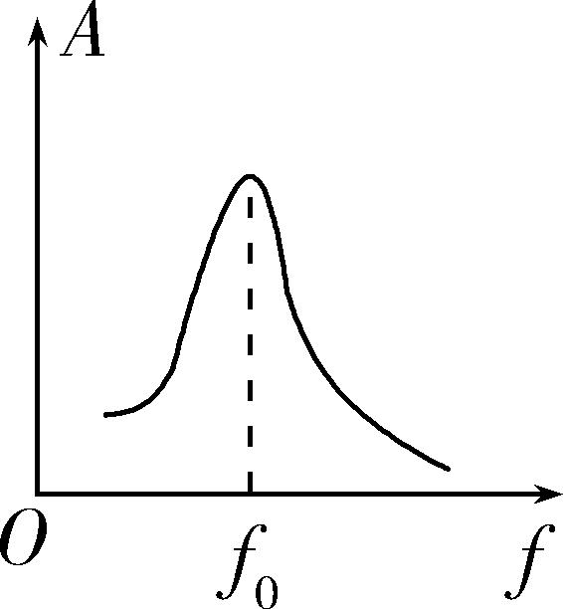
（4）共振曲线：如图所示。

Slide 14
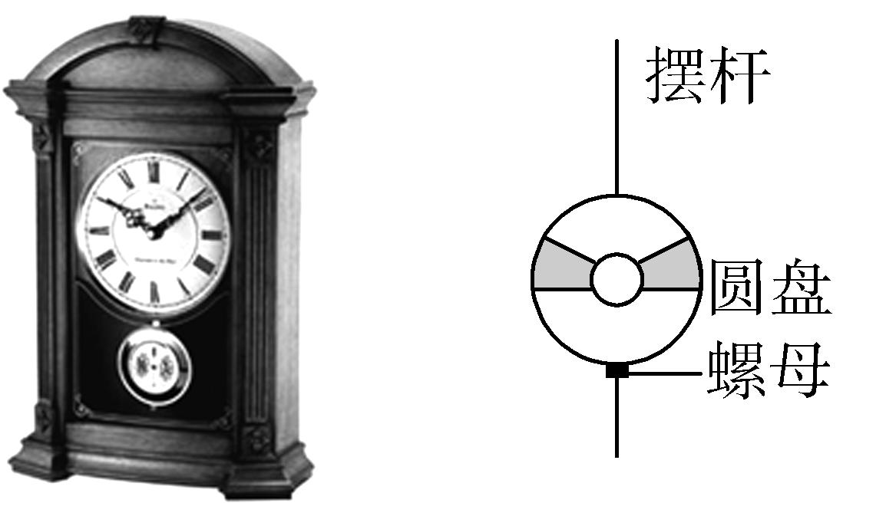
自主评价
1. 依据下面小情境，判断下列说法对错。 惠更斯利用摆
的等时性发明了带摆的计时器，叫摆钟。旋转钟摆下端的
螺母可以使摆上的圆盘沿摆杆上下移动，如图所示。
√
（1） 当摆钟不准确时需要调整圆盘的位置。( )
×
（2） 摆钟快了，应使圆盘沿摆杆上移。( )
×
（3） 摆钟慢了，应使圆盘沿摆杆下移。( )
√
（4） 由冬季变为夏季时，应使圆盘沿摆杆上移。( )
×
（5） 把摆钟从黑龙江移到广东，应使圆盘沿摆杆下移。( )

Slide 15
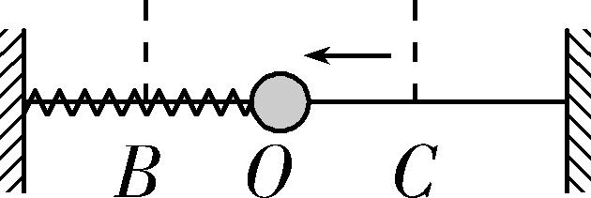
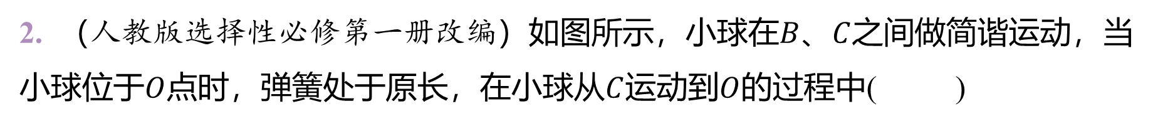
2. （人教版选择性必修第一册改编）如图所示，小球在$B$、$C$ 之间做简谐运动，当
小球位于$O$点时，弹簧处于原长，在小球从$C$运动到$O$ 的过程中( )
A
A. 动能不断增大，加速度不断减小
B. 回复力不断增大，系统机械能守恒
C. 弹性势能不断减小，加速度不断增大
D. 弹性势能不断增大，加速度不断减小

Slide 16
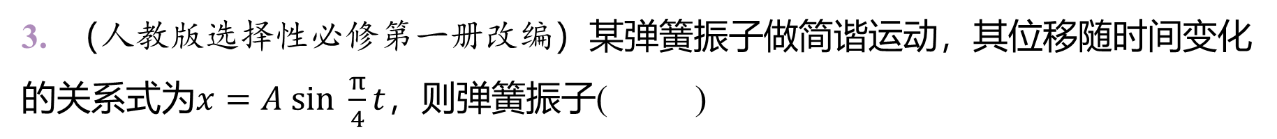
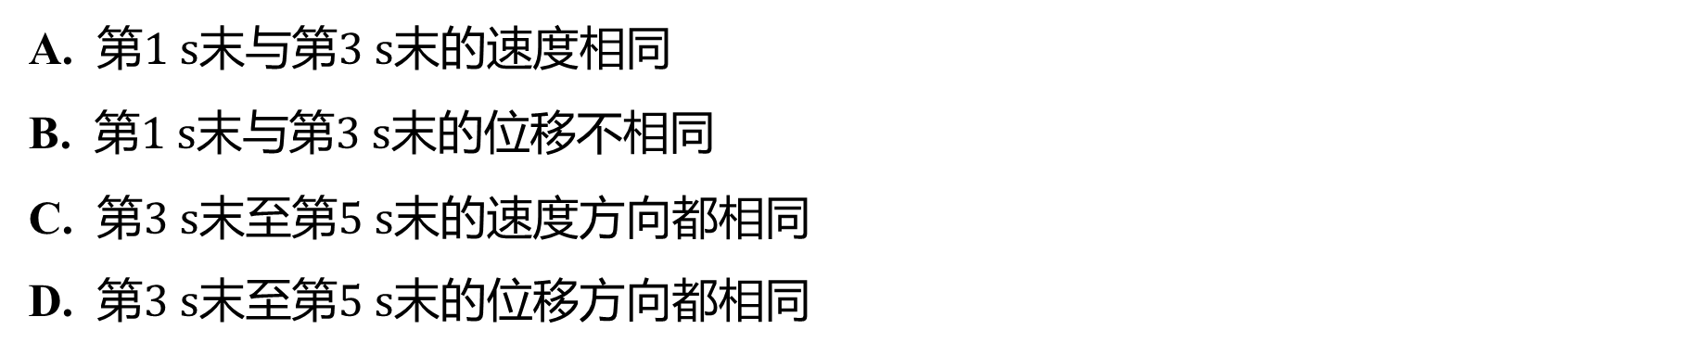
3. （人教版选择性必修第一册改编）某弹簧振子做简谐运动，其位移随时间变化
的关系式为$x=A sin \frac{π}{4}t$ ，则弹簧振子( )
C
A. 第$1 s$末与第$3 s$ 末的速度相同
B. 第$1 s$末与第$3 s$ 末的位移不相同
C. 第$3 s$末至第$5 s$ 末的速度方向都相同
D. 第$3 s$末至第$5 s$ 末的位移方向都相同

Slide 17
关键能力·核心突破

Slide 18
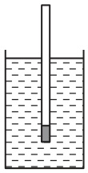
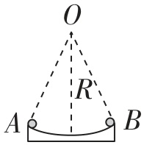
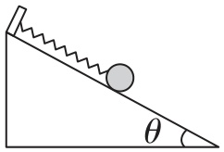

考点一 简谐运动的特征
1. 简谐运动的判断多选 对于下列图甲、乙、丙、丁四种情况，可认为是简谐运动
的是( )
甲
乙
丙
丁

Slide 19
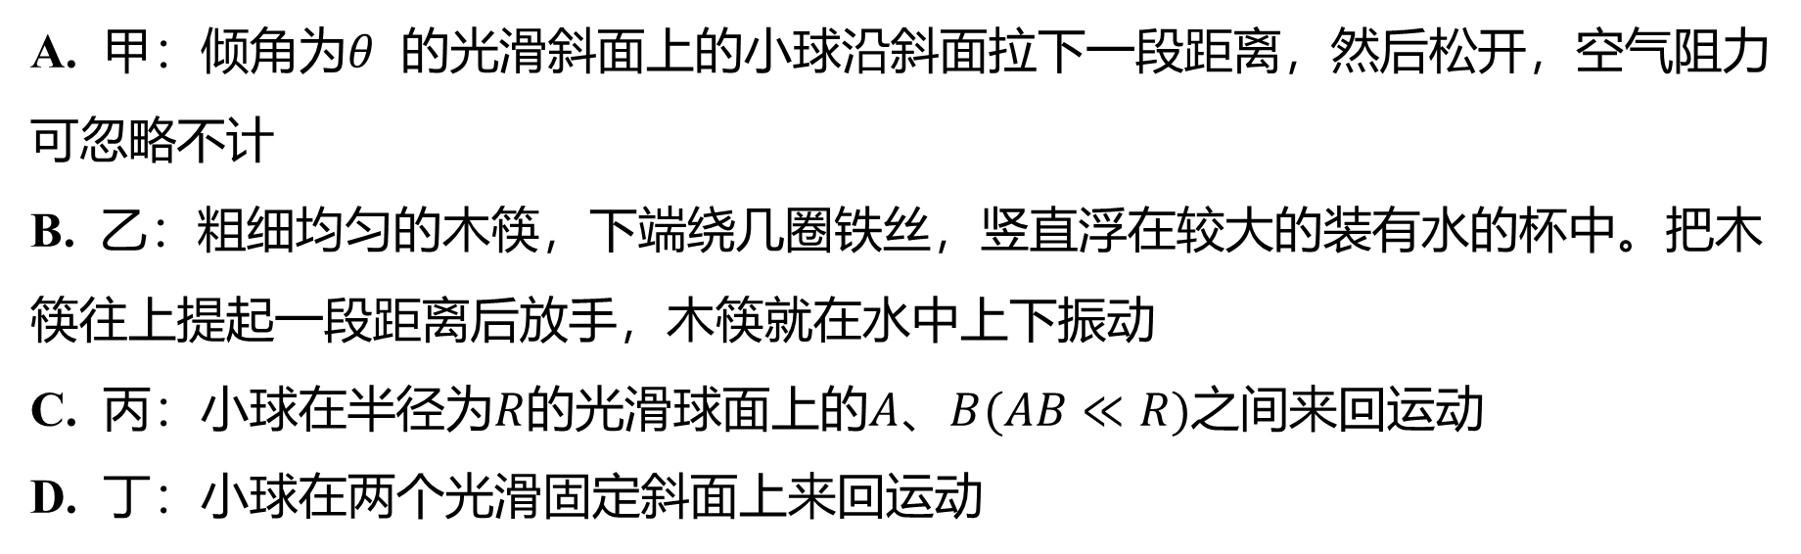
A. 甲：倾角为$θ$ 的光滑斜面上的小球沿斜面拉下一段距离，然后松开，空气阻力
可忽略不计
B. 乙：粗细均匀的木筷，下端绕几圈铁丝，竖直浮在较大的装有水的杯中。把木
筷往上提起一段距离后放手，木筷就在水中上下振动
C. 丙：小球在半径为$R$的光滑球面上的$A$、$B(AB≪R)$ 之间来回运动
D. 丁：小球在两个光滑固定斜面上来回运动
√
√
√

Slide 20
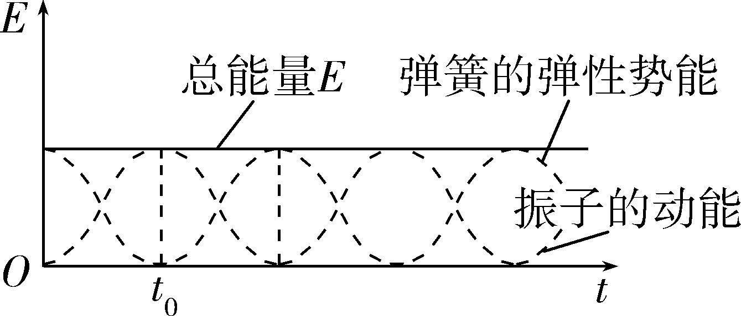
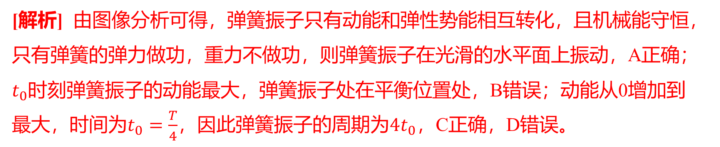
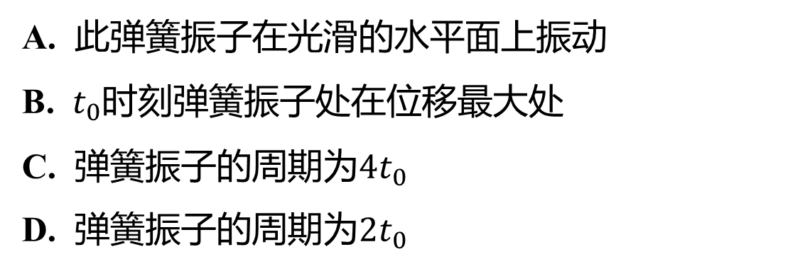
2. 简谐运动的能量多选 某种弹簧振子做简谐运动时，动能与弹性势能随时间变化
的图像如图所示，下列说法中正确的是( )
AC
A. 此弹簧振子在光滑的水平面上振动
B. $t_{0}$ 时刻弹簧振子处在位移最大处
C. 弹簧振子的周期为$4t_{0}$
D. 弹簧振子的周期为$2t_{0}$
[解析] 由图像分析可得，弹簧振子只有动能和弹性势能相互转化，且机械能守恒，
只有弹簧的弹力做功，重力不做功，则弹簧振子在光滑的水平面上振动，A正确；
$t_{0}$ 时刻弹簧振子的动能最大，弹簧振子处在平衡位置处，B错误；动能从0增加到
最大，时间为$t_{0}=\frac{T}{4}$，因此弹簧振子的周期为$4t_{0}$ ，C正确，D错误。

Slide 21

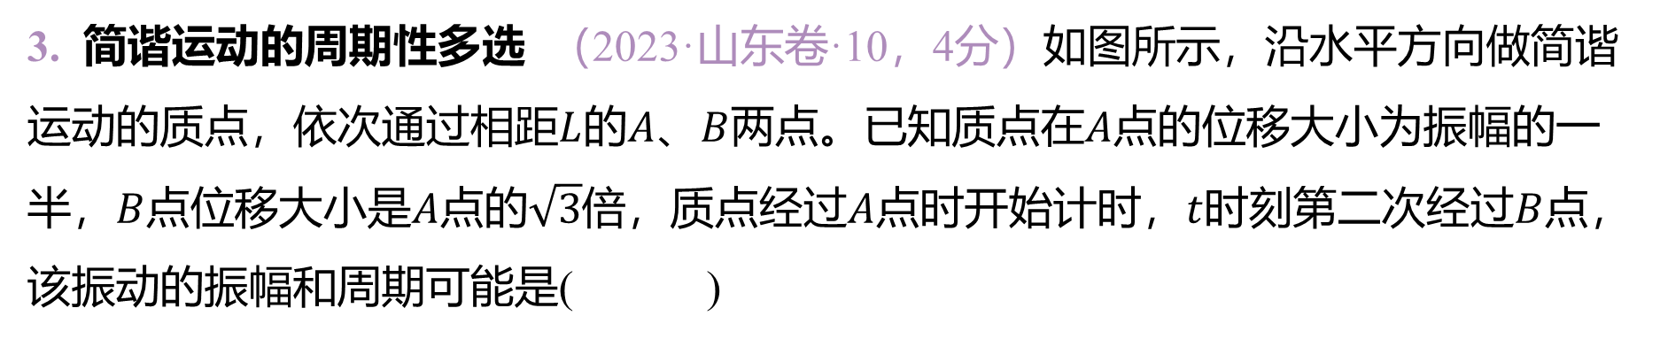
3. 简谐运动的周期性多选 （2023·山东卷·10，4分）如图所示，沿水平方向做简谐
运动的质点，依次通过相距$L$的$A$、$B$两点。已知质点在$A$ 点的位移大小为振幅的一
半，$B$点位移大小是$A$点的$\sqrt{3}$倍，质点经过$A$点时开始计时，$t$时刻第二次经过$B$ 点，
该振动的振幅和周期可能是( )
BC
A. $\frac{2L}{\sqrt{3}−1}$，$3t$ B. $\frac{2L}{\sqrt{3}−1}$，$4t$ C. $\frac{2L}{\sqrt{3}+1}$，$\frac{12}{5}t$ D. $\frac{2L}{\sqrt{3}+1}$，$\frac{12}{7}t$

Slide 22
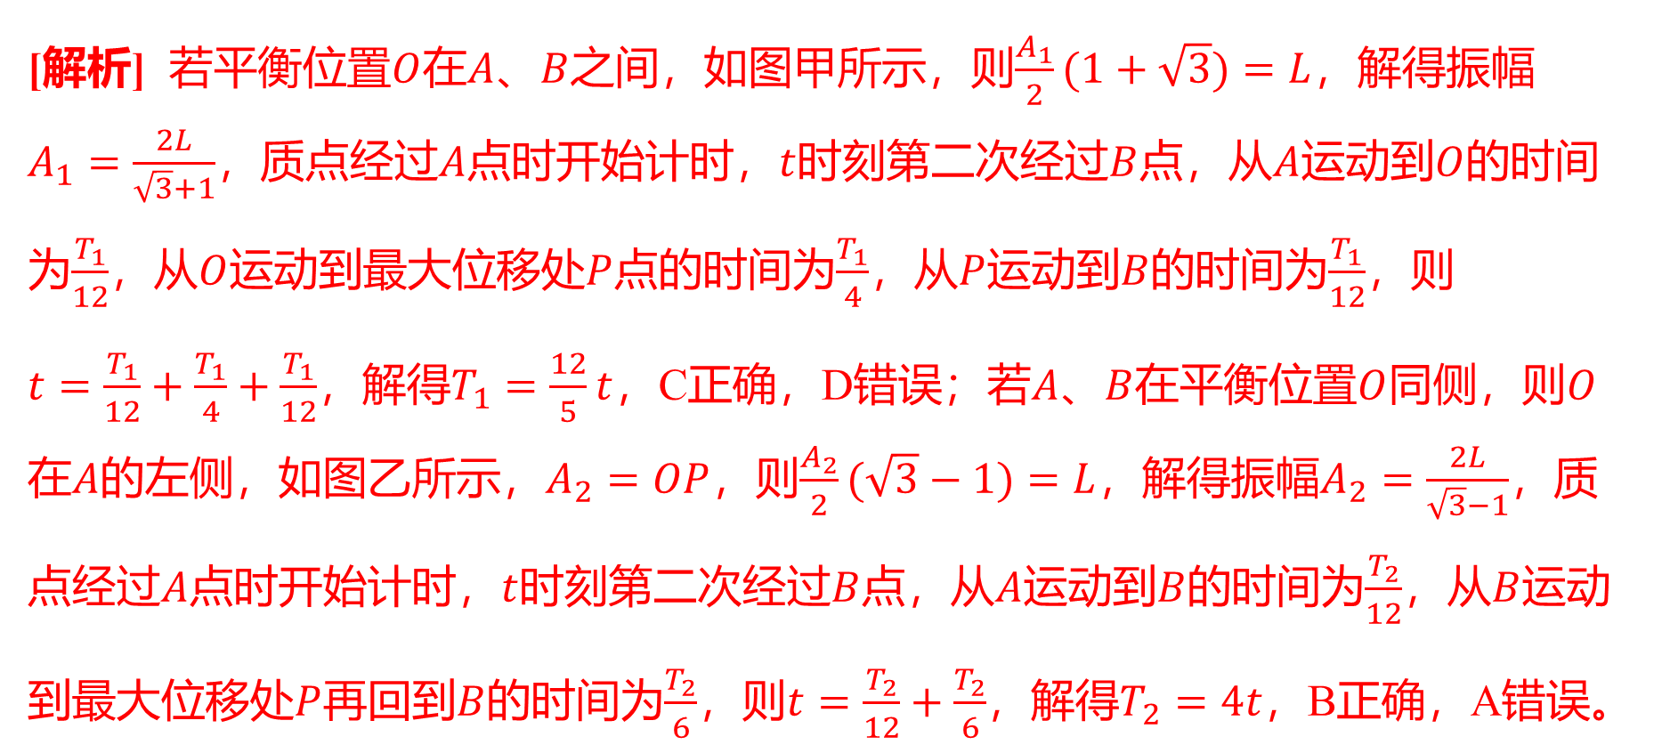
[解析] 若平衡位置$O$在$A$、$B$之间，如图甲所示，则$\frac{A_{1}}{2}(1+\sqrt{3})=L$ ，解得振幅
$A_{1}=\frac{2L}{\sqrt{3}+1}$，质点经过$A$点时开始计时，$t$时刻第二次经过$B$点，从$A$运动到$O$ 的时间
为$\frac{T_{1}}{12}$，从$O$运动到最大位移处$P$点的时间为$\frac{T_{1}}{4}$，从$P$运动到$B$的时间为$\frac{T_{1}}{12}$ ，则
$t=\frac{T_{1}}{12}+\frac{T_{1}}{4}+\frac{T_{1}}{12}$，解得$T_{1}=\frac{12}{5}t$，C正确，D错误；若$A$、$B$在平衡位置$O$同侧，则$O$
在$A$的左侧，如图乙所示，$A_{2}=OP$，则$\frac{A_{2}}{2}(\sqrt{3}−1)=L$，解得振幅$A_{2}=\frac{2L}{\sqrt{3}−1}$ ，质
点经过$A$点时开始计时，$t$时刻第二次经过$B$点，从$A$运动到$B$的时间为$\frac{T_{2}}{12}$，从$B$ 运动
到最大位移处$P$再回到$B$的时间为$\frac{T_{2}}{6}$，则$t=\frac{T_{2}}{12}+\frac{T_{2}}{6}$，解得$T_{2}=4t$ ，B正确，A错误。
甲
乙

Slide 23
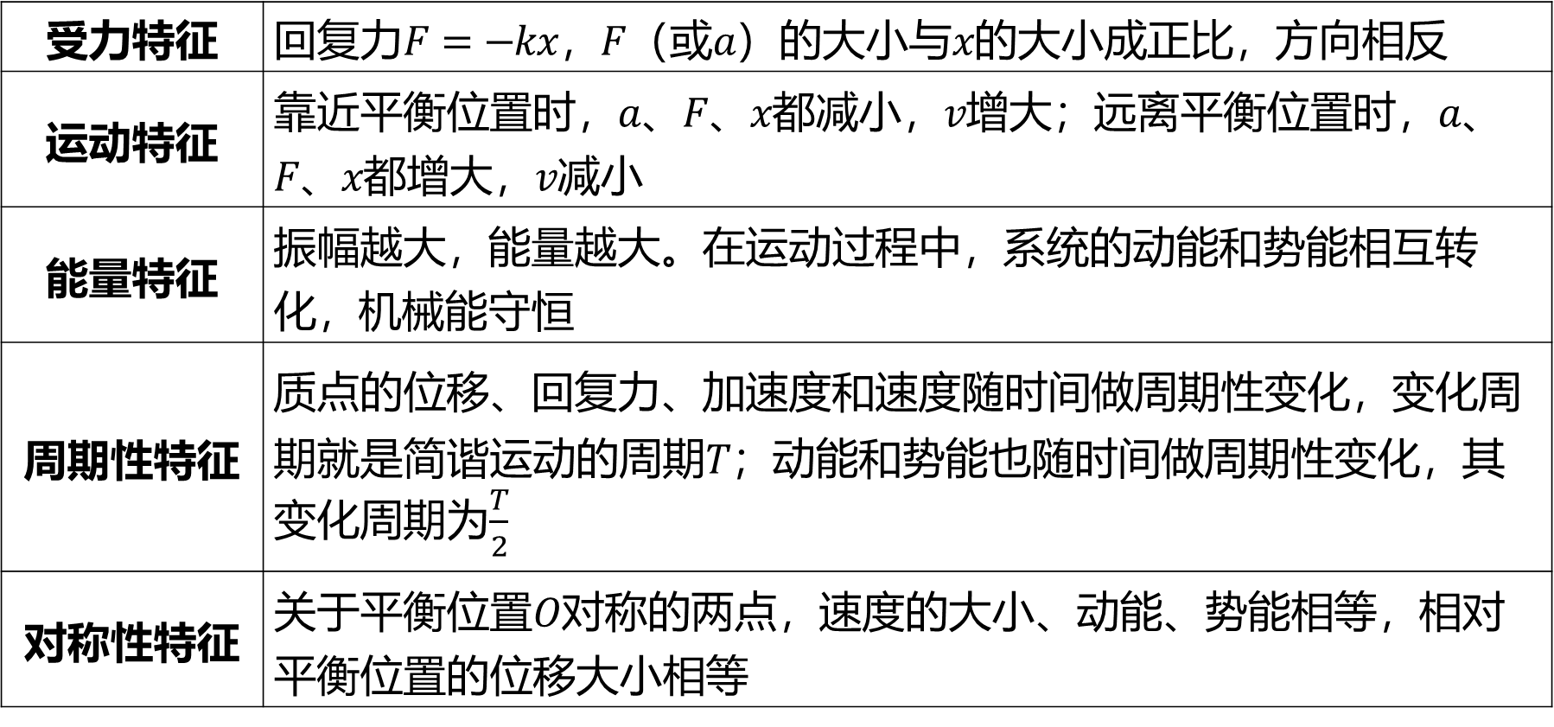
核心提炼
简谐运动的五个特征
受力特征 | 回复力$F=−kx$，$F$（或$a$）的大小与$x$ 的大小成正比，方向相反
运动特征 | 靠近平衡位置时，$a$、$F$、$x$都减小，$v$增大；远离平衡位置时，$a$ 、 $F$、$x$都增大，$v$ 减小
能量特征 | 振幅越大，能量越大。在运动过程中，系统的动能和势能相互转 化，机械能守恒
周期性特征 | 质点的位移、回复力、加速度和速度随时间做周期性变化，变化周 期就是简谐运动的周期$T$ ；动能和势能也随时间做周期性变化，其 变化周期为$\frac{T}{2}$
对称性特征 | 关于平衡位置$O$ 对称的两点，速度的大小、动能、势能相等，相对 平衡位置的位移大小相等

Slide 24
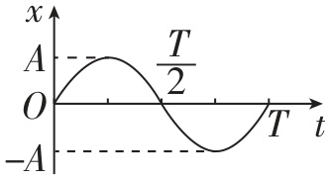
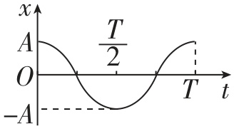
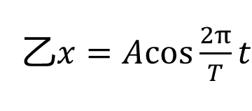
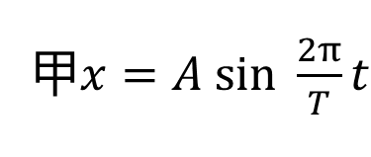
考点二 简谐运动的表达式和图像
1.对简谐运动图像的认识
（1）简谐运动的图像是一条正弦或余弦曲线，如图甲、乙所示。
甲$x=A sin \frac{2π}{T}t$
乙$x=Acos\frac{2π}{T}t$
（2）图像反映的是位移随时间的变化规律，随时间的增加而延伸，图像不代表质
点运动的轨迹。

Slide 25
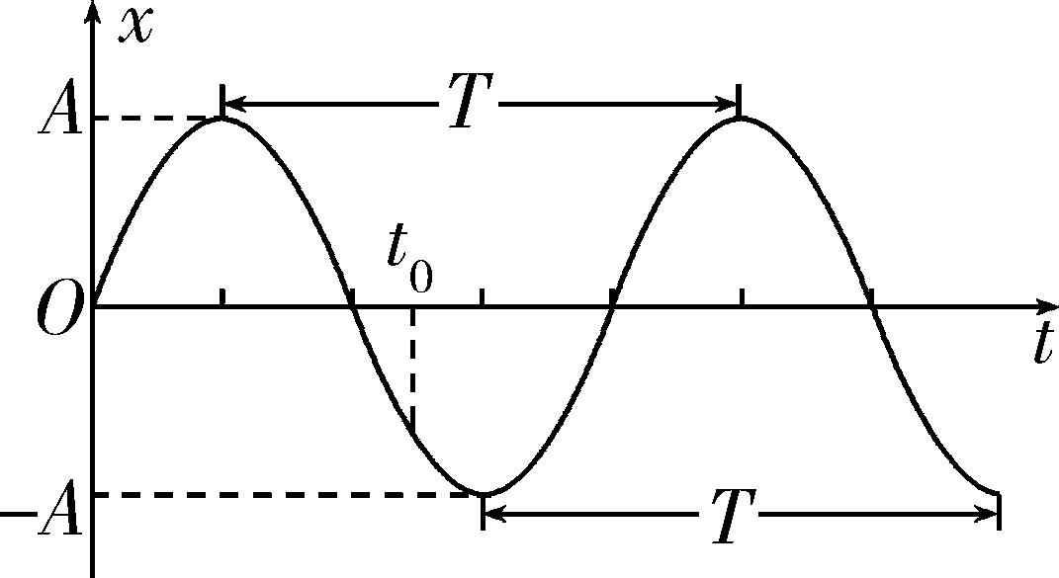
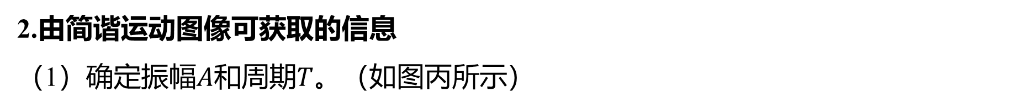
2.由简谐运动图像可获取的信息
（1）确定振幅<m>$A$</m>和周期<m>$T$</m>。（如图丙所示）
丙
（2）确定质点在任一时刻的位移。
（3）判断各时刻质点的振动方向。
①若下一时刻位移增大，质点的振动方向是远离平衡位置；
②若下一时刻位移减小，质点的振动方向是指向平衡位置。

Slide 26
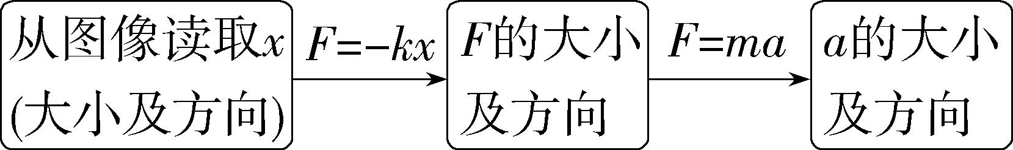
（4）判断质点各时刻的加速度（回复力）的大小和方向。
（5）判断质点各时刻的势能、动能的大小：质点的位移越大，它所具有的势能越
大，动能越小。

Slide 27
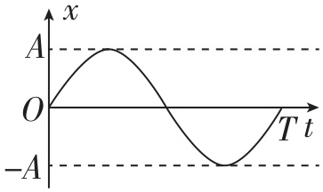
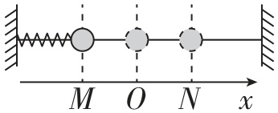
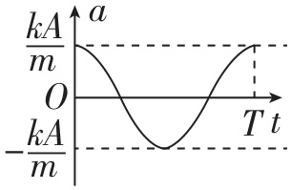
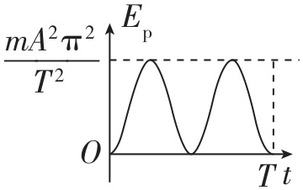
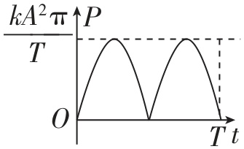
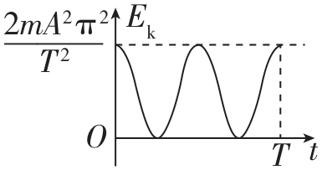
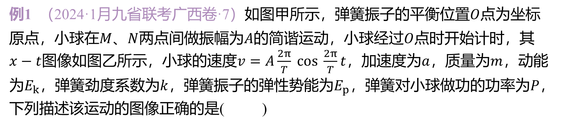
例1 （2024·1月九省联考广西卷·7）如图甲所示，弹簧振子的平衡位置$O$ 点为坐标
原点，小球在$M$、$N$两点间做振幅为$A$的简谐运动，小球经过$O$ 点时开始计时，其
$x−t$图像如图乙所示，小球的速度$v=A\frac{2π}{T} cos \frac{2π}{T}t$，加速度为$a$，质量为$m$ ，动能
为$E_{k}$，弹簧劲度系数为$k$，弹簧振子的弹性势能为$E_{p}$，弹簧对小球做功的功率为$P$ ，
下列描述该运动的图像正确的是( )
C
甲
乙
A. B. C. D.

Slide 28
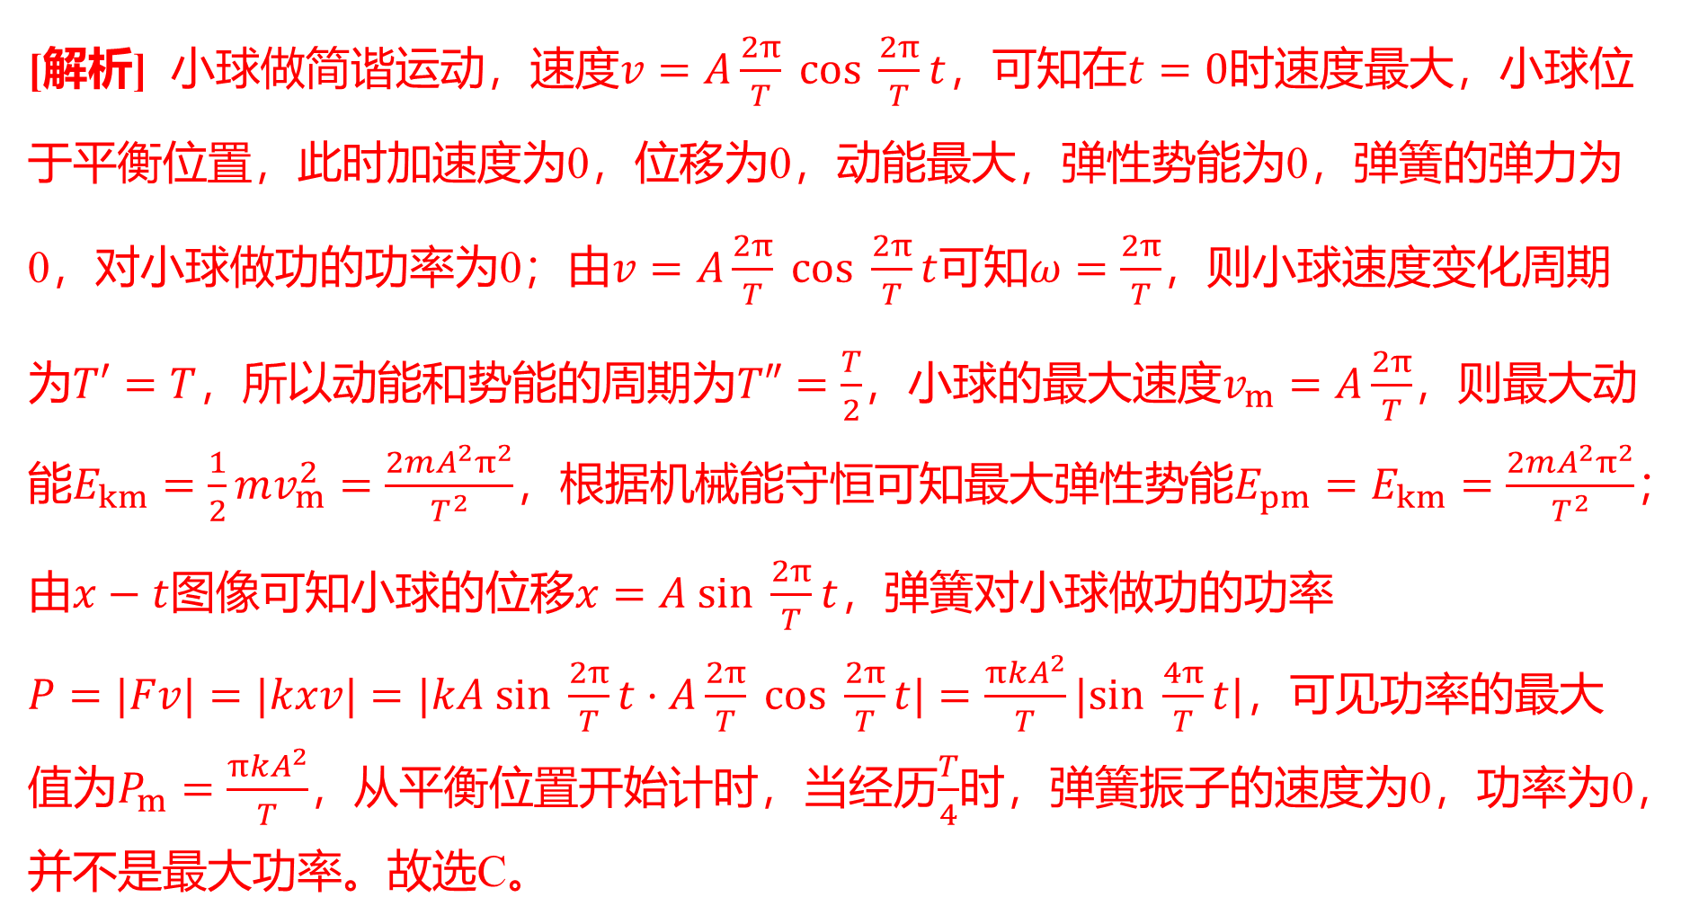
[解析] 小球做简谐运动，速度$v=A\frac{2π}{T} cos \frac{2π}{T}t$，可知在$t=0$ 时速度最大，小球位
于平衡位置，此时加速度为0，位移为0，动能最大，弹性势能为0，弹簧的弹力为
0，对小球做功的功率为0；由$v=A\frac{2π}{T} cos \frac{2π}{T}t$可知$ω=\frac{2π}{T}$ ，则小球速度变化周期
为$T′=T$，所以动能和势能的周期为$T″=\frac{T}{2}$，小球的最大速度$v_{m}=A\frac{2π}{T}$ ，则最大动
能$E_{km}=\frac{1}{2}mv_{m}^{2}=\frac{2mA^{2}π​^{2}}{T^{2}}$，根据机械能守恒可知最大弹性势能$E_{pm}=E_{km}=\frac{2mA^{2}π​^{2}}{T^{2}}$ ；
由$x−t$图像可知小球的位移$x=A sin \frac{2π}{T}t$ ，弹簧对小球做功的功率
$P=|Fv|=|kxv|=|kA sin \frac{2π}{T}t⋅A\frac{2π}{T} cos \frac{2π}{T}t|=\frac{πkA^{2}}{T}|sin \frac{4π}{T}t|$ ，可见功率的最大
值为$P_{m}=\frac{πkA^{2}}{T}$，从平衡位置开始计时，当经历$\frac{T}{4}$ 时，弹簧振子的速度为0，功率为0，
并不是最大功率。故选C。

Slide 29
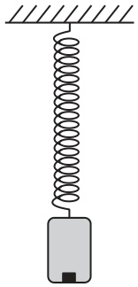
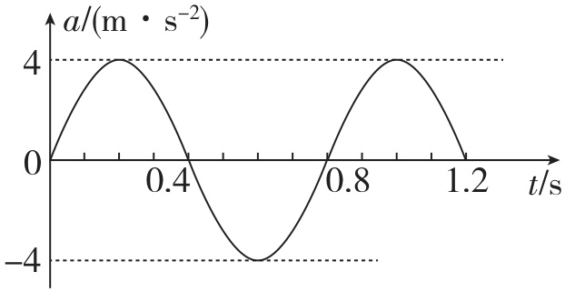
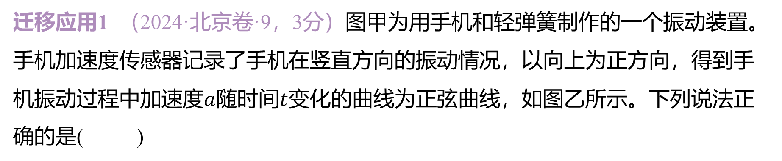
迁移应用1 （2024·北京卷·9，3分）图甲为用手机和轻弹簧制作的一个振动装置。
手机加速度传感器记录了手机在竖直方向的振动情况，以向上为正方向，得到手
机振动过程中加速度$a$随时间$t$ 变化的曲线为正弦曲线，如图乙所示。下列说法正
确的是( )
甲
乙

Slide 30
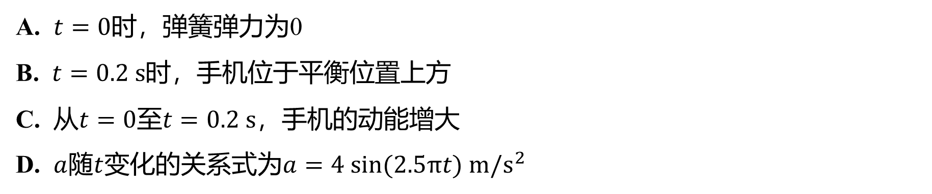
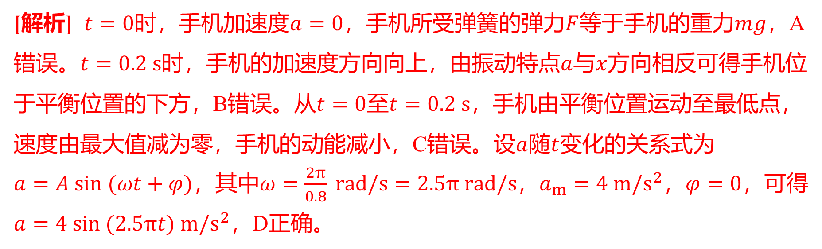
A. $t=0$ 时，弹簧弹力为0
B. $t=0.2 s$ 时，手机位于平衡位置上方
C. 从$t=0$至$t=0.2 s$ ，手机的动能增大
D. $a$随$t$变化的关系式为$a=4 sin(2.5πt) m/s^{2}$
√
[解析] $t=0$时，手机加速度$a=0$，手机所受弹簧的弹力$F$等于手机的重力$mg$ ，A
错误。$t=0.2 s$时，手机的加速度方向向上，由振动特点$a$与$x$ 方向相反可得手机位
于平衡位置的下方，B错误。从$t=0$至$t=0.2 s$ ，手机由平衡位置运动至最低点，
速度由最大值减为零，手机的动能减小，C错误。设$a$随$t$ 变化的关系式为
$a=A sin (ωt+φ)$，其中$ω=\frac{2π}{0.8} rad/s=2.5π rad/s$，$a_{m}=4 m/s^{2}$，$φ=0$ ，可得
$a=4 sin (2.5πt) m/s^{2}$ ，D正确。

Slide 31
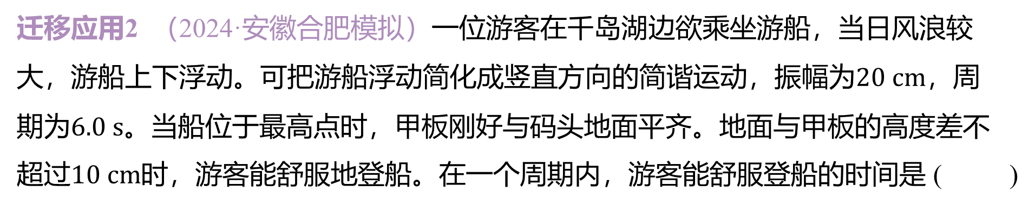
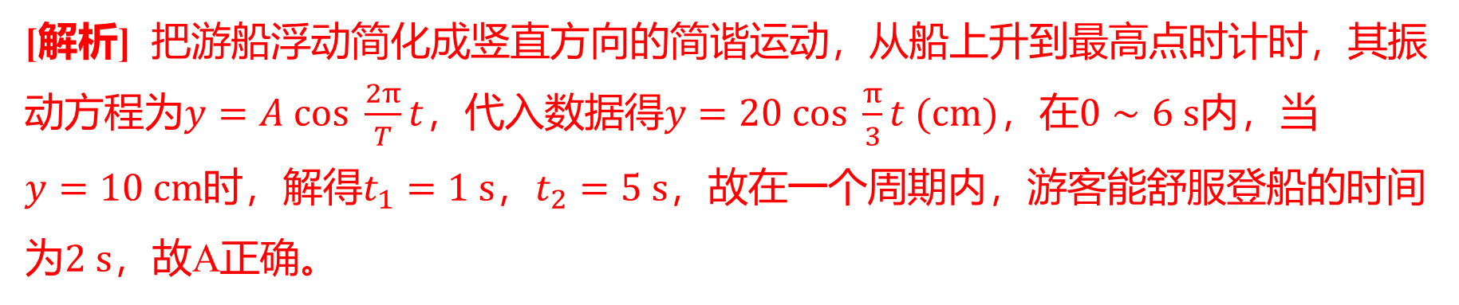
迁移应用2 （2024·安徽合肥模拟）一位游客在千岛湖边欲乘坐游船，当日风浪较
大，游船上下浮动。可把游船浮动简化成竖直方向的简谐运动，振幅为$20 cm$ ，周
期为$6.0 s$ 。当船位于最高点时，甲板刚好与码头地面平齐。地面与甲板的高度差不
超过$10 cm$ 时，游客能舒服地登船。在一个周期内，游客能舒服登船的时间是 ( )
A
A. $2.0 s$ B. $2.5 s$ C. $3.0 s$ D. $4.0 s$
[解析] 把游船浮动简化成竖直方向的简谐运动，从船上升到最高点时计时，其振
动方程为$y=A cos \frac{2π}{T}t$，代入数据得$y=20 cos \frac{π}{3}t (cm)$，在$0∼6 s$ 内，当
$y=10 cm$时，解得$t_{1}=1 s$，$t_{2}=5 s$ ，故在一个周期内，游客能舒服登船的时间
为$2 s$ ，故A正确。

Slide 32
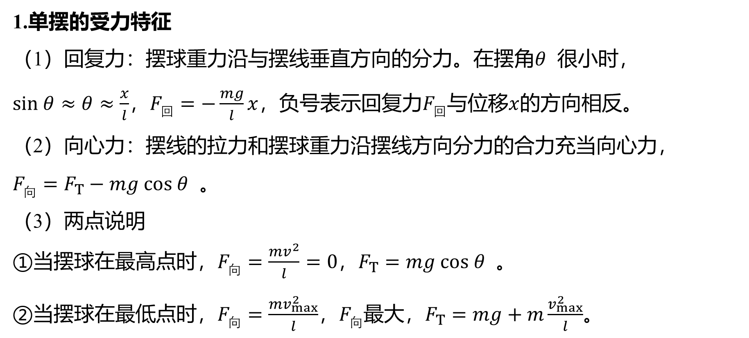
考点三 单摆及其周期公式
1.单摆的受力特征
（1）回复力：摆球重力沿与摆线垂直方向的分力。在摆角<m>$θ$</m> 很小时，
<m>$sin θ≈θ≈\frac{x}{l}$</m>，<m>$F_{回}=−\frac{mg}{l}x$</m>，负号表示回复力<m>$F_{回}$</m>与位移<m>$x$</m>的方向相反。
（2）向心力：摆线的拉力和摆球重力沿摆线方向分力的合力充当向心力，
<m>$F_{向}=F_{T}−mg cos θ$</m> 。
（3）两点说明
①当摆球在最高点时，<m>$F_{向}=\frac{mv^{2}}{l}=0$</m>，<m>$F_{T}=mg cos θ$</m> 。
②当摆球在最低点时，<m>$F_{向}=\frac{mv_{max}^{2}}{l}$</m>，<m>$F_{向}$</m>最大，<m>$F_{T}=mg+m\frac{v_{max}^{2}}{l}$</m>。

Slide 33
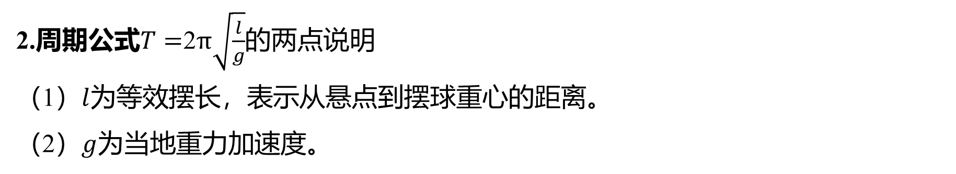
2.周期公式$T=$2$π\sqrt{\frac{l}{g}}$ 的两点说明
（1）$l$ 为等效摆长，表示从悬点到摆球重心的距离。
（2）$g$ 为当地重力加速度。

Slide 34





例2 多选 图甲是用力传感器对单摆做小角度摆动过程进行测量的装置图，图乙是
与力传感器连接的计算机屏幕所显示的$F−t$图像，其中$F$的最大值$F_{max}=1.02 N$ ，
已知摆球质量$m=100 g$，重力加速度取$9.8 m/s^{2}$，$π​^{2}$取$9.8$ ，不计摆线质量及空气
阻力。下列说法正确的是( )
CD
$甲$ $乙$
A. 单摆周期为$0.8 s$
B. 单摆摆长为$1.0 m$
C. $F$的最小值$F_{min}=0.96 N$
D. 若仅将摆球质量变为$200 g$ ，单摆周期不变

Slide 35

[解析] 由图乙可知，单摆周期$T=1.6 s$，A错误；根据$T=2π\sqrt{\frac{l}{g}}$ ，可得
$l=\frac{gT^{2}}{4π​^{2}}=0.64 m$，B错误；摆到最低点时，$mgl(1−cos θ)=\frac{1}{2}mv^{2}$ ，
$F_{max}−mg=m\frac{v^{2}}{l}$，可得 $cos θ=\frac{48}{49}$，则$F$的最小值$F_{min}=mg cos θ=0.96 N$ ，C
正确；单摆周期与摆球的质量无关，若仅将摆球质量变为$200 g$ ，单摆周期不变，
D正确。

Slide 36




迁移应用3 （2024·甘肃卷·5，4分）如图为某
单摆的振动图像，重力加速度$g$取$10 m/s^{2}$ 。下
列说法正确的是( )
C
A. 摆长为$1.6 m$，起始时刻速度最大 B. 摆长为$2.5 m$ ，起始时刻速度为零
C. 摆长为$1.6 m$，$A$、$C$点的速度相同 D. 摆长为$2.5 m$，$A$、$B$ 点的速度相同
[解析] 由单摆的振动图像可知振动周期为$T=0.8π s$ ，由单摆的周期公式
$T=2π\sqrt{\frac{l}{g}}$得摆长为$l=\frac{gT^{2}}{4π​^{2}}=1.6 m$，B、D错误。$x−t$ 图像的图线斜率表示速度，
故起始时刻速度为零，且$A$、$C$点的速度相同，$A$、$B$ 点的速度大小相等，方向不同，
A错误，C正确。

Slide 37




迁移应用4 如图所示，用细绳系住一摆球，让摆球在倾角为$θ$ 的光滑斜面上做小
幅度$(α<5^{∘})$摆动，摆长为$L$，重力加速度为$g$ ，下列说法正确的是( )
B
A. 该单摆的周期$T=2π\sqrt{\frac{L sin θ}{g}}$
B. 该单摆的周期$T=2π\sqrt{\frac{L}{g sin θ}}$
C. 摆球的振幅会影响单摆的周期
D. 摆球的质量会影响单摆的周期
[解析] 单摆在平衡位置时，等效重力加速度$g′=g sin θ$ ，所以单摆在斜面上摆动
的周期$T=2π\sqrt{\frac{L}{g sin θ}}$；由$T=2π\sqrt{\frac{L}{g sin θ}}$ 可知，摆球的振幅、质量不会影响单摆的
周期。故选B。

Slide 38



点 拨
等效摆问题
1.等效摆长：摆球摆动圆弧的圆心到摆球重心的距离。如图甲所示的双线摆的
摆长<m>$l′=r+L cos α$</m> 。图乙中小球（可看作质点）在半径为<m>$R$</m>的光滑圆槽中<m>$A$</m>点的
附近振动，其等效摆长为<m>$l′=R$</m>。
甲
乙

Slide 39

2.等效重力加速度：与单摆所处物理环境有关。
①在不同星球表面（忽略自转）$：g′=\frac{GM}{R^{2}}$，$M$为星球的质量，$R$ 为星球的半径。
②单摆处于超重或失重状态下的等效重力加速度分别为$g′=g+a$ 和
$g′=g−a$，$a$ 为超重或失重时单摆系统整体竖直向上或竖直向下的加速度大小。

Slide 40


考点四 受迫振动和共振
1. 受迫振动和共振的理解多选 受迫振动的演示装置如图所示，
在一根张紧的绳子上悬挂几个摆球，可以用一个单摆（称为“驱动
摆”）驱动另外几个单摆。下列说法正确的是( )
ABD
A. 某个单摆摆动过程中多次通过同一位置时，速度可能不同但加速度一定相同
B. 如果驱动摆的摆长为$L$，则其他单摆的振动周期都等于$2π\sqrt{\frac{L}{g}}$
C. 做受迫振动的单摆的摆长越大，振幅也越大
D. 如果某个单摆的摆长等于驱动摆的摆长，则这个单摆的振幅最大

Slide 41

[解析] 某个单摆摆动过程中多次通过同一位置时，速度大小相等但方向可能不同，
根据$F=−kx$可得，加速度$a=\frac{F}{m}=−\frac{k}{m}x$ ，故加速度一定相同，A正确；如果驱动
摆的摆长为$L$，根据单摆的周期公式，有驱动摆周期$T=2π\sqrt{\frac{L}{g}}$ ，其他单摆都做受迫
振动，故振动周期都等于驱动摆的周期，B正确；同一地区，单摆的固有频率只取
决于单摆的摆长，则只有摆长等于驱动摆的摆长时，单摆的振幅能够达到最大，
这种现象称为共振，C错误，D正确。

Slide 42




2. 共振曲线的理解多选 同一地点，甲、乙两单摆在驱动力
作用下振动，其振幅$A$随驱动力频率$f$ 变化的图像如图所示，
下列说法正确的是( )
BD
A. 若驱动力的频率为$f_{0}$，乙单摆振动的频率大于$f_{0}$
B. 若驱动力的频率为$f_{0}$，乙单摆振动的频率等于$f_{0}$
C. 若驱动力的频率为$3f_{0}$ ，甲、乙两单摆振动的振幅相同
D. 若驱动力的频率为$3f_{0}$，甲、乙两单摆振动的频率均为$3f_{0}$
[解析] 当物体做受迫振动时，物体振动的频率等于驱动力的频率；受迫振动物体
的固有频率与驱动力频率越接近，振幅越大，由题图可知，甲的固有频率是$f_{0}$ ，乙
的固有频率是$2f_{0}$，若驱动力的频率为$3f_{0}$ ，则甲单摆振动的振幅小于乙单摆振动的
振幅。故选B、D。

Slide 43

核心提炼
1.自由振动、受迫振动和共振的比较
项目 | 自由振动 | 受迫振动 | 共振
受力情况 | 仅受回复力 | 受驱动力 | 受驱动力
振动周期或 频率 | 由系统本身性质决定， 即固有周期$T_{0}$ 或固有频率 $f_{0}$ | 由驱动力的周期或频 率决定，即$T=T_{驱}$ 或 $f=f_{驱}$ | $T_{驱}=T_{0}$或$f_{驱}=f_{0}$
振动能量 | 振动物体的机械能不变 | 由产生驱动力的物体 提供 | 振动物体获得的能 量最大
常见例子 | 弹簧振子或单摆$(θ<5^{∘})$ | 机械工作时底座发生 的振动 | 共振筛、声音的共 鸣等

Slide 44


2.对共振的理解
（1）共振曲线
如图所示，横坐标为驱动力的频率$f$，纵坐标为振幅$A$ 。它直观
地反映了驱动力的频率对某固有频率为$f_{0}$ 的振动系统做受迫振动时
振幅的影响，由图可知，$f$与$f_{0}$越接近，振幅$A$越大；当$f=f_{0}$ 时，
振幅$A$ 最大。
（2）受迫振动中系统能量的转化
做受迫振动的系统的机械能不守恒，系统与外界时刻进行着能量交换。

